Slide 1
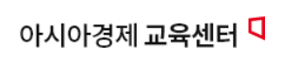
<프로젝트 계획서>
워드 클라우드 모델링 패키지
- SNS와 이커머스의 상품 노출도 비교분석-
ver 1.0
빅데이터 분석 기반 AI 커머스 서비스 개발자 양성과정
2팀 - 코스모스
이호제, 곽태욱, 고정원, 이성우, 정지연

Slide 2
변경 이력 관리
변경 이력
No. | 변경 내역 | 작성 |  | 검토
 |  | 일자 | 작성자 | 일자 | 담당자
1 | 초안 작성(ver 0.1) | 2022.09.07 | 정지연 | 2022.09.07 | 이진영 강사
2 | 수정본 작성(ver 0.2) | 2022.09.08 | 정지연 | 2022.09.08 | 이진영 강사
3 | 추진배경, 오탈자 및 디자인 수정본 작성(ver 0.3) | 2022.09.19 | 정지연 | 2022.09.19 | 이진영 강사
4 | 추진일정 수정본 작성(ver 0.4) | 2022.09.20 | 정지연 | 2022.10.05 | 이진영 강사
5 | 최종본 검토(ver 1.0) | 2022.09.23 | 이호제 | 2022.10.05 | 이진영 강사

Slide 3
Contents
001 추진배경
002 개발필요성
003 개발목적
004 개발방향
005 기대효과
006 추진체계
007 개발환경
008 추진일정
Notes:
추진배경
개발필요성
개발목적
개발방향
기대효과
추진체계
개발환경
추진일정

Slide 4
추진 배경
001
‘온라인 선물하기’ 시장 급성장
4년간 182% 성장
2018년 2조1085억원 > 2019년 3조3800억원 > 2020년 4조2662억원 > 2021년 5조5934억원
올해 상반기만 3조2853억원 거래 (출처: 통계청, 2022년 8월 온라인 쇼핑 동향)
5조9534
4조3990
3조3800
3조2853
2조1085
성장률
182%
2018
2019
2020
2021
2022*
온라인쿠폰의 최근 5년 간 서비스 거래액
단위: 억원 *는 상반기 기준.
Notes:
통계청이 지난 2일 발표한 '2022년 8월 온라인 쇼핑 동향' 보고서에 따르면 카카오톡 선물하기 등이 포함된 온라인 쿠폰 서비스 거래액은 2018년 2조1085억원에서 2019년 3조3800억원, 2020년 4조2662억원, 2021년 5조5934억원으로 4년 간 182% 성장했다. 올해 상반기에만 3조2853억원이 거래된 것으로 나타났다.
숙명여대 경영학과 교수는 "아시아권은 예로부터 명절이나 생일에 선물을 주는 문화가 발달했는데, 우리나라의 경우 모바일 서비스가 급속도로 발전하면서 이제는 온라인으로 선물을 주고받게 된 것"이라고 말했다.
이어 "과거에는 백화점 같은 데를 가야 프리미엄 선물을 구할 수 있었지만, 이제는 언제 어디서든 편하게 선물을 구할 수 있고, 한두 번 클릭으로 손쉽게 보낼 수 있다는 점에서 이 시장이 커지고 있다.
https://www.asiatoday.co.kr/view.php?key=20220907010004715

Slide 5
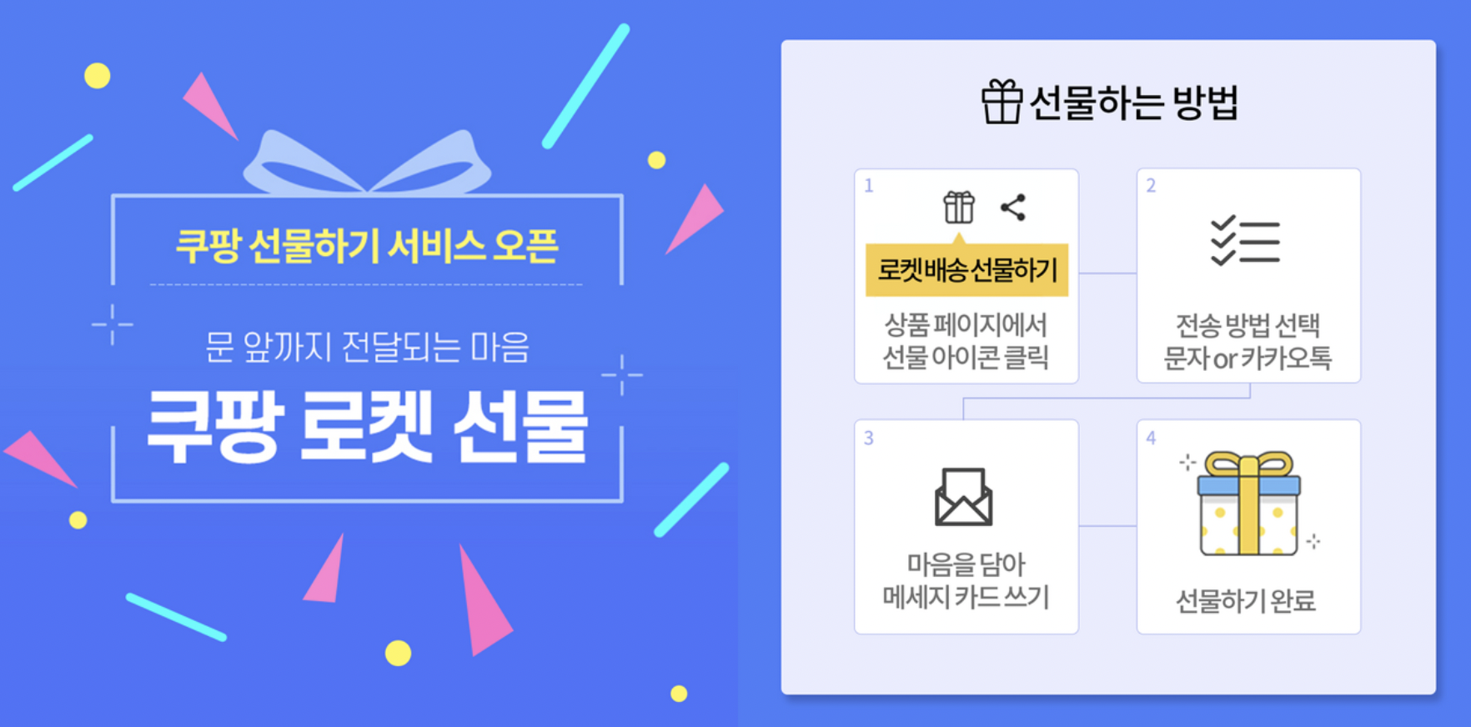
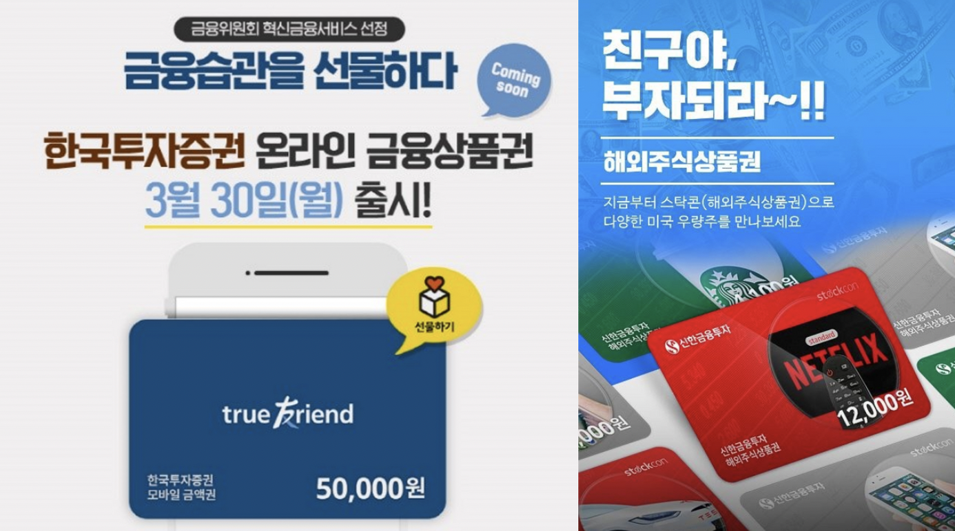
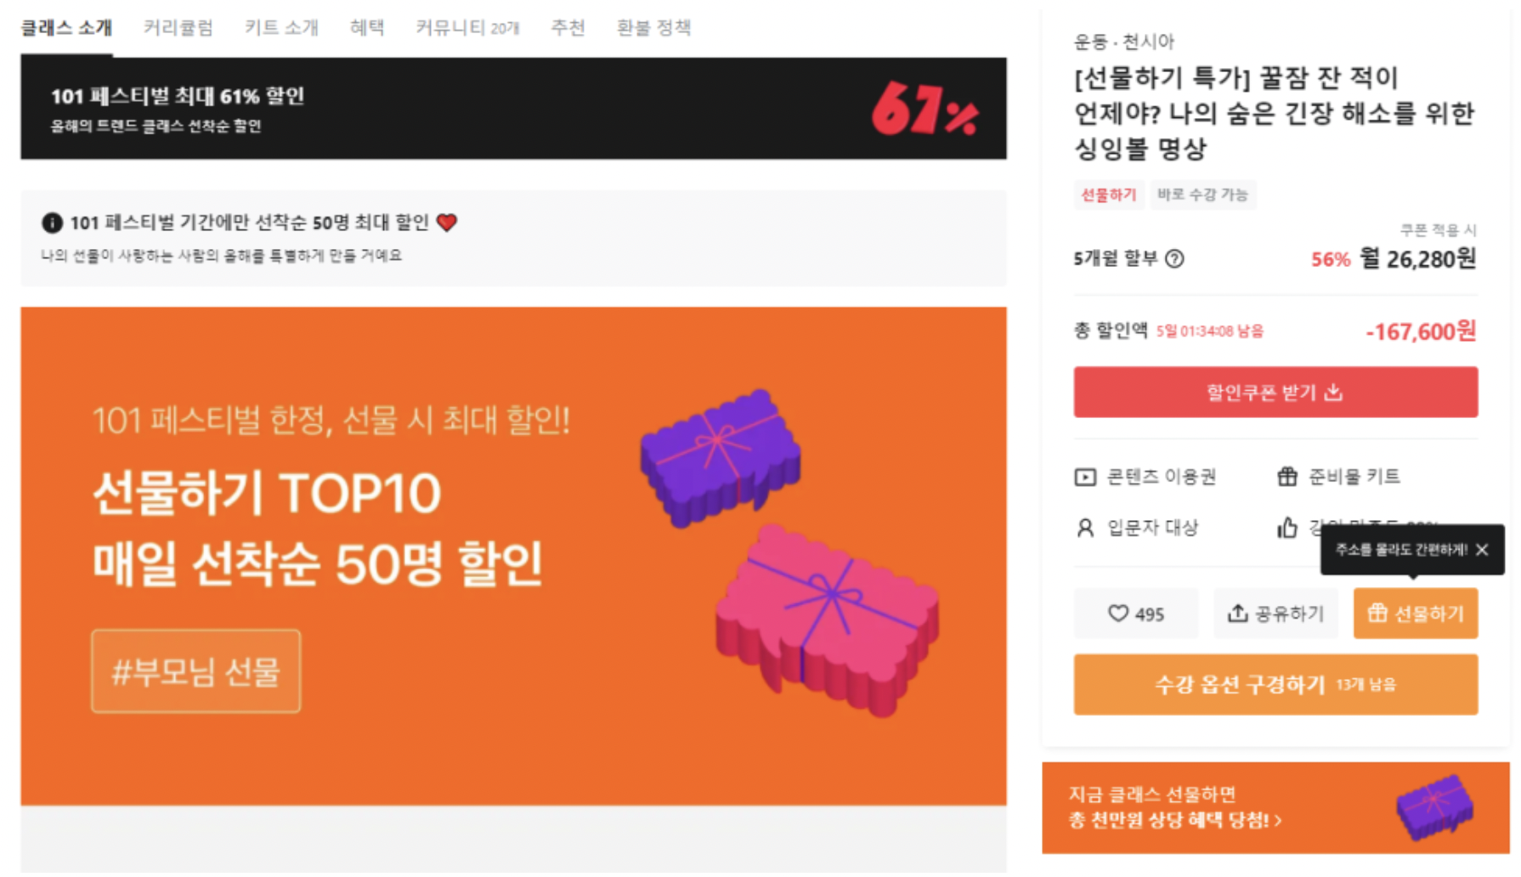
추진 배경
001
이커머스 ‘온라인 선물하기’ 시장 진출
온오프라인 유통기업 진출
쿠팡, SSG닷컴, H몰, 롯데ON 등 2020년 시작
다양한 상품 보유 장점
프로세스 간편화를 통한 소비자 유치
네이버 AI 상품 추천
2015년 시작했으나 낮은 인지도
트렌드, 특정 기념일, 계절, 성별, 연령 등 맞춤 선물
MZ 세대 맞춤 특색 있는 선물
배달의 민족 : 배민 상품권
테사 : 미술품 분할 소유권
한국투자증권 : 온라인금융상품권(서비스 종료)
클래스 101 : 온라인 수강권(서비스 종료)

Slide 6
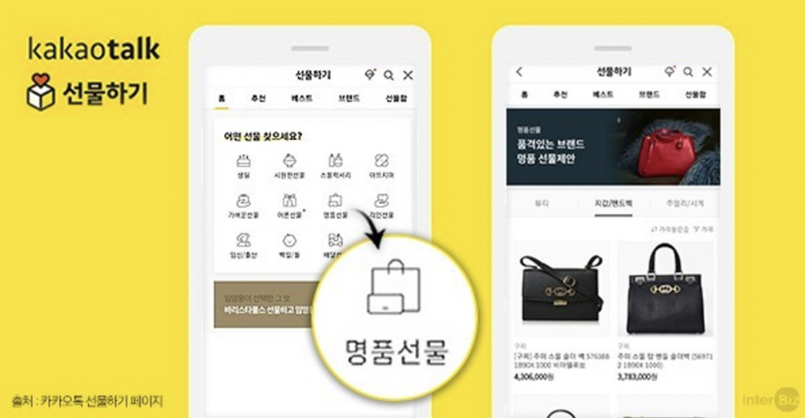
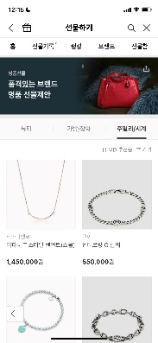
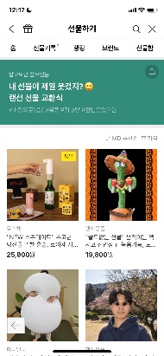
추진 배경
001
시장의 선두주자 카카오
시장 점유율 70%
2010년 시작 / 3천 8백만명 이용
선물하기 연계가 매우 쉽고 간편
위시리스트 구성으로 구매 결정 과정 대폭 축소
맞춤 선물하기(생일, 건강, 어른, 결혼, 시험 등)
제품군 확장(신선식품 및 프리미엄)
새로운 트렌드 반영(예 : 쓸모 없는 선물하기)
카카오

Slide 7
개발 필요성
002
지속적인 성장 예상
디지털 & 언택트 시대의 선물하기 방식, 간편하고 종류도 다양하여 구매력을 갖춘
중장년층도 한 번 경험하면 재방문 및 재구매 패턴 발생
환경
사회
코로나19로 비대면 소비 확산으로 일상적인 문화로 자리 잡음
모바일 서비스의 발전으로 편리성 증대
(전화번호 하나면 클릭 몇 번으로 가능)
선물을 주고 받는 아시아권 문화 영향
(생일, 명절, 경조사 등)
디지털 문화에 익숙한 기존 이용 연령층인 MZ세대(20~30대)에서 40~50대까지 확대
성장 중인 시장과 새로운 문화에 맞는 상품 구색과 스토리 필요

Slide 8
개발 목적
003
‘선물하기’ 시장 선두주자인 ‘카카오’의 구색 상품과
SNS ‘인스타그램’의 트렌드 상품을 비교 분석하여 업계 서비스 제안
Notes:
데이터 통신의 발전과 COVID19의 유행으로 인해 최근 MZ세대들의 비대면 소통에 대한 거부감이 크게 줄어들었습니다.
이에 따라 강의, 회의 뿐 만이 아닌 생일 및 기념일 선물, 심지어 축의금과 조의금 송금까지 모바일기기를 활용하는 것이 트렌드로 자리잡았습니다.
이에 ‘인스타그램’과 ‘카카오톡 선물하기’ 페이지(이하 카카오 선물)에서 상품에 대한 선호도를 워드클라우드(Word Cloud)* 를 통해 분석 및 시각자료 도출을 할 예정입니다.
SNS와 쇼핑몰은 기본적으로 MZ세대들의 이용률이 가장 높은 인스타그램과 카카오 선물에서의 구매상품을 한정합니다.
또한 비교분석을 용이하게 하기 위해 검색어는 ‘선물’이라는 키워드에 한정합니다.
마지막으로 쇼핑몰 자료 분석에 있어서 보다 신뢰성을 높이기 위해 카카오 선물 내의 ‘위시리스트’의 수를 기준으로 상품 선호도를 산정하였습니다.

Slide 9


개발 방향
004
카카오 선물하기 | 인스타그램
동일한 키워드 검색 | 동일한 키워드 검색
브랜드명과 상품명 추출 및 정제 2000개(검색 후 노출되는 상품 수) | 해시태그 추출 및 정제
시각화(워드클라우드* 형태) | 시각화(워드클라우드 형태)
분석 및 결론 도출 | 분석 및 결론 도출
※워드클라우드(Word Cloud):
문서의 키워드, 개념 등을 직관적으로 파악할 수 있도록 핵심 단어를 시각화 하는 기법
Notes:
먼저 인스타그램과 카카오 선물에서 ‘선물’의 상품 선호도 텍스트를 ‘해시태그’와 ‘상품명’ 2가지를 추출할 예정입니다.
그 후 추출한 텍스트를 정제 후 선호가 높은 상품 순으로 워드클라우드(Word Cloud) 형태로 시각화 할 것 입니다.
그리하여 SNS와 쇼핑몰의 선호도 순위를 시각화하여, 비교분석하는 방향으로 프로젝트를 진행하겠습니다.

Slide 10
기대 효과
005
인스타그램 데이터를 통해 ‘선물하기’의 트렌드 파악 가능
트렌드와 비교하여 카카오 선물 내 부족한 서비스를 분석하여 플랫품과 브랜드에게 윈윈 전략 구성
선물하기 시장 활성화를 통해 소비자에게 편리한 일상 제공 및 웃음과 감동 선사
Notes:
먼저 인스타그램에서 인기가 있는 상품들과 실제 카카오 선물에서 위시리스트가 높은 상품들을 시각적으로 비교할 수 있으며, 현재 트렌드를 주도하고 있는 상품들을 보다 자세히 알 수 있을 것입니다.
또한 실제로 인기있는 상품 중 카카오 선물에 입점하지 않거나 그 종류가 적은 상품들을 파악하고, 파악된 상품들을 판매하는 회사에게는 선물하기에 등록할 근거자료로, 카카오 선물에는 새로운 상품을 등록할 근거자료로서 이용 될 수 있다.
- 활성 이용자수 / 구매 빈도(고객만족도&재구매율) / 객단가 증가

Slide 11
추진 체계
006
Manager
이 호 제
- 총괄 및 프로젝트 발표 - 데이터 정제 및 예외처리 - 모듈&통합테스트
Team member
곽 태 욱
- 데이터 수집 프로그래밍 - 모듈&통합테스트
Team member
고 정 원
- 데이터 정제 프로그래밍 - 모듈테스트
Team member
이 성 우
- 시각화 프로그래밍 -모듈테스트
Team member
정 지 연
- 데이터 수집 프로그래밍 - 모듈테스트

Slide 12
개발 환경
007
Software
OS Windows 10 / Mac Catalina Language Python 3.10.6 IDE Visual Studio Code 1.69.2 Package beautifulsoup4 4.11.1 bs4 0.0.1 openpyxl 3.0.10 pandas 1.4.3 requests 2.28.1 selenium 4.4.3 urllib3 1.26.12 wordcloud 1.8.2.2 xlrd 2.0.1 xlwt 1.3.0
※PIP:
Package Install for Python

Slide 13
추진 일정
008
※WBS
(Work Breakdown Structure)

Slide 14


Slide 15
Thank You!

